Slide 1
17-8
These materials are by the Kongki Ka Project and are made available to you under the terms of the Creative Commons Attribution ShareAlike license 4.0.
You have permission to share and redistribute these materials in any format and to make reasonable revisions and adaptations of this translation, provided that:
You include the above licence and source information.
If you redistribute these materials or create derivatives, you must distribute your contributions under the same license as the original.
The Holy Bible, Berean Standard Bible, BSB is produced in cooperation with Bible Hub, Discovery Bible, OpenBible.com, and the Berean Bible Translation Committee. This text of God's Word has been dedicated to the public domain.
Tibetan text is from the The Holy Bible in Modern Literary Tibetan, New Tibetan Bible translation.
This translation is made available under the terms of the Creative Commons Attribution-NonCommercial-NoDerivatives 4.0 International license.
Notes:
Ch
17 Saul and David
1. David plays before the king - 1 Samuel 16:14-23 (Left Top)
2. David and Goliath - 1 Sam 17 (Center)
3. David’s popularity & Saul’s jealousy - 1 Sam 18:5-16,29-30 (Center Top)
4. David's marries Saul’s daughter - 1 Sam 18:17-28 (Right Top)
5. Saul throws a spear at David - 1 Sam 19:8-10 (Right Center)
6.
7. David's escape to Ramah -1 Sam 19:18-24 (Center Bottom)
8. Saul tries to kill Jonathan -1 Sam 18:1-4; 19:1-7; 20:1-34 (Left Bottom)
9. Jonathan warns David - 1 Sam 20:35-42 (Left Center)

Slide 2
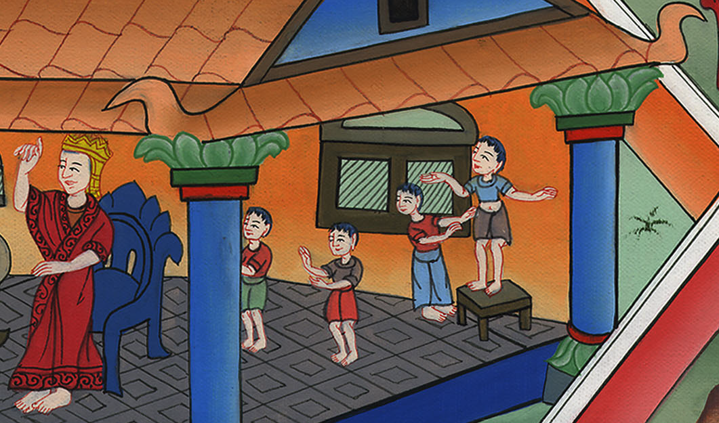
སཱ་མུ་ཨེལ་དང་པོ 18,19,20
ཡོ་ན་ཐན་དང་དཱ་བིད།

Slide 3
8. David and Jonathan-1 Sam 18:1-4; 19:1-7; 20:1-34 (Left Bottom)
སཱ་མུ་ཨེལ་དང་པོ 18,19,20
ཡོ་ན་ཐན་དང་དཱ་བིད།

Slide 4
སཱ་མུ་ཨེལ་དང་པོ 18,19,20
ཡོ་ན་ཐན་དང་དཱ་བིད།
This work is licensed under a Creative Commons Attribution-ShareAlike 4.0 International License

Slide 5
Saul had a son named Jonathan.18:1… the souls of Jonathan and David were knit together, and Jonathan loved him as himself.
1…། སོ་ལོའི་སྲས་ཡོ་ནཱ་ཐན་གྱི་སེམས་ནི་དཱ་བིད་ཀྱི་སེམས་དང་འདྲིས་པ་དང་། ཡོ་ནཱ་ཐན་གྱིས་དཱ་བིད་ལ་རང་གི་སྲོག་དང་འདྲ་བར་བྱམས་པོ་བྱས།

Slide 6
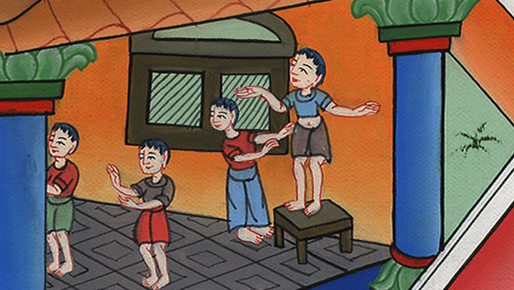
སཱ་མུ་ཨེལ་དང་པོ 18:1

Slide 7
19:1Then Saul ordered his son Jonathan and all his servants to kill David.
But Jonathan delighted greatly in David,
1དེ་ནས་སོ་ལོས་ཪང་གི་སྲས་ཡོ་ནཱ་ཐན་དང་བློན་འཁོར་ཐམས་ཅད་ལ་དཱ་བིད་གསོད་དགོས་པར་སྨྲས། ཡིན་ནའང་ཡོ་ནཱ་ཐན་ནི་དཱ་བིད་ལ་ཤིན་ཏུ་དགའ་བས།

Slide 8
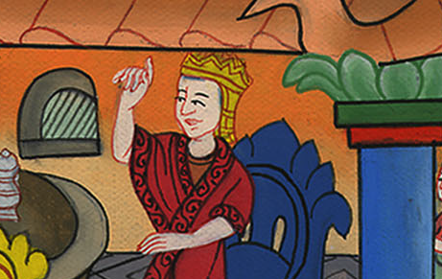
སཱ་མུ་ཨེལ་དང་པོ 19:1

Slide 9
20:1Then David fled from Naioth in Ramah. He came to Jonathan and asked, “What have I done? What is my iniquity? How have I sinned against your father, that he wants to take my life?”
1དེ་ནས་ཡང་དཱ་བིད་ནི་རཱ་མ་ཡུལ་གྱི་ནཱ་ཡོད་ནས་བྲོས་ཤིང་ཡོ་ནཱ་ཐན་གྱི་དྲུང་དུ་འོངས་ཏེ། ངས་ཅི་བྱས་པ་ཡིན་ནམ། ངའི་སྐྱོན་ཅི་ཡིན་ནམ། ངས་ཁྱེད་ཀྱི་ཕ་ཡི་དྲུང་དུ་སྡིག་ཉེས་ཅི་བྱས་པ་ཡིན། དེས་ངའི་སྲོག་ལ་སྙེག་གོ་ཞེས་སྨྲས་པས།

Slide 10
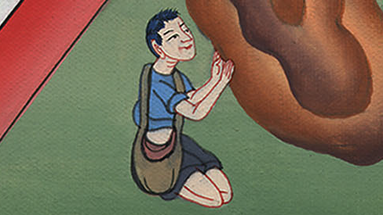
སཱ་མུ་ཨེལ་དང་པོ 20:1

Slide 11
4Then Jonathan said to David, “Whatever you desire, I will do for you.”
4ཡོ་ནཱ་ཐན་གྱིས་དཱ་བིད་ལ། ཁྱེད་ཀྱི་སེམས་ནི་གང་ལ་དགའ་ན་ཡང་དེ་ནི་ངས་ཁྱེད་ཀྱི་དོན་དུ་བྱའོ་ཞེས་སྨྲས་

Slide 12
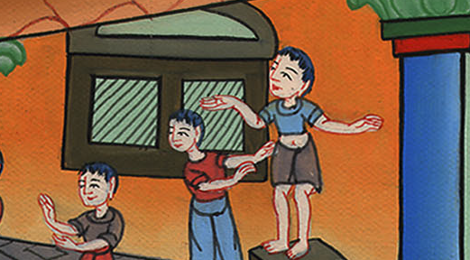
སཱ་མུ་ཨེལ་དང་པོ 20:4

Slide 13
5So David told him, “Look, tomorrow is the New Moon, and I am supposed to dine with the king. Instead, let me go and hide in the field until the third evening from now.
5དཱ་བིད་ཀྱིས་ཡོ་ནཱ་ཐན་ལ། ཀྱེ་ཧོ། སང་ཉིན་ཚེས་གཅིག་ཡིན་པས། ངས་རྒྱལ་པོ་དང་མཉམ་དུ་ཁ་ཟས་ལ་རོལ་དགོས། ང་ས་སྟོང་དུ་འགྲོ་རུ་ཆུག མཚན་མོ་གསུམ་པའི་བར་དུ་ཡིབ་ནས་འདུག་པར་བྱ།

Slide 14
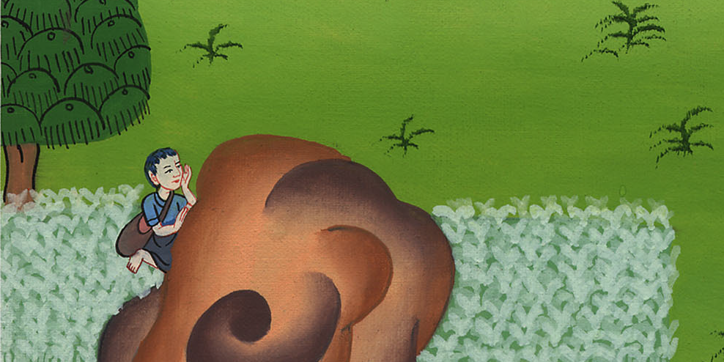
སཱ་མུ་ཨེལ་དང་པོ 20:5

Slide 15
12and Jonathan said, “By the Lord, the God of Israel, I will sound out my father by this time tomorrow or the next day. If he is favorable toward you, will I not send for you and tell you?
12ཡོ་ནཱ་ཐན་གྱིས་དཱ་བིད་ལ། ཡེས་ར་ཨེལ་གྱི་དཀོན་མཆོག་ཡ་ཝཱེས་དཔང་པོ་མཛད་པར་ཤོག སང་ཉིན་ནམ་ཡང་ན་གནངས་ཉིན་ཆུ་ཚོད་འདི་ལ་ངས་རང་གི་ཕ་ཡི་བསམ་ཚུལ་ལ་བརྟག་པར་བྱ་སྟེ། ལྟོས་དང་། གལ་ཏེ་དཱ་བིད་ཁྱེད་ཀྱི་དོན་དུ་བཟང་པོ་ཞིག་འབྱུང་ན། ངས་བང་ཆེན་མངགས་ཏེ་ཁྱེད་ལ་ཅིའི་ཕྱིར་མི་བརྗོད།

Slide 16
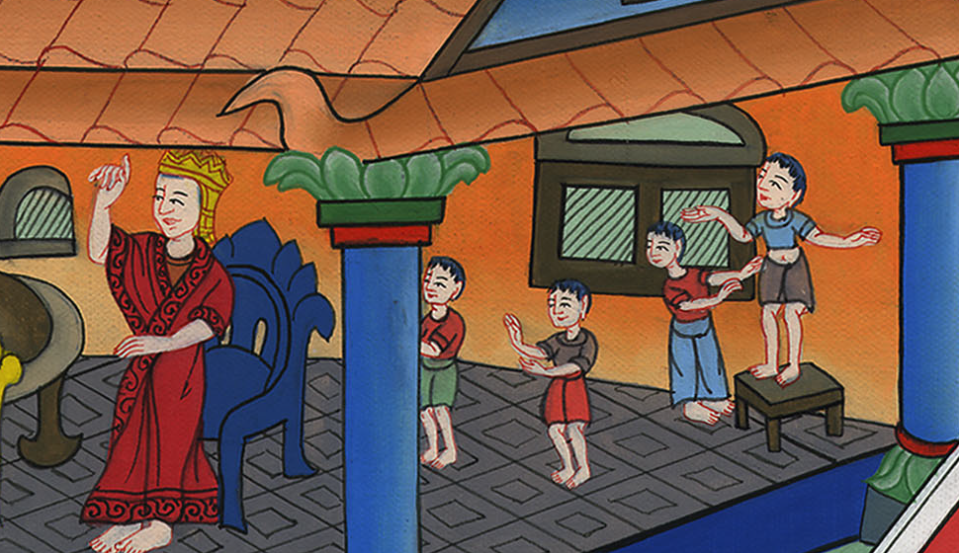
སཱ་མུ་ཨེལ་དང་པོ 20:12

Slide 17
20I will shoot three arrows to the side of it, as if I were aiming at a target. 21Then I will send a boy and say, ‘Go, find the arrows!’…
20ངས་འབེན་ལ་འཕེན་པ་ལྟར་ཕ་བོང་དེའི་ཕྱོགས་སུ་མདའ་གསུམ་འཕེན་པར་བྱ། 21དེ་ནས་ངས་གཞོན་ནུ་ཞིག་མངགས་ནས་དེ་ལ། མདའ་འཚོལ་རོགས་ཟེར་བར་བྱ། གལ་ཏེ་ངས་གཞོན་ནུ་ལ།

Slide 18
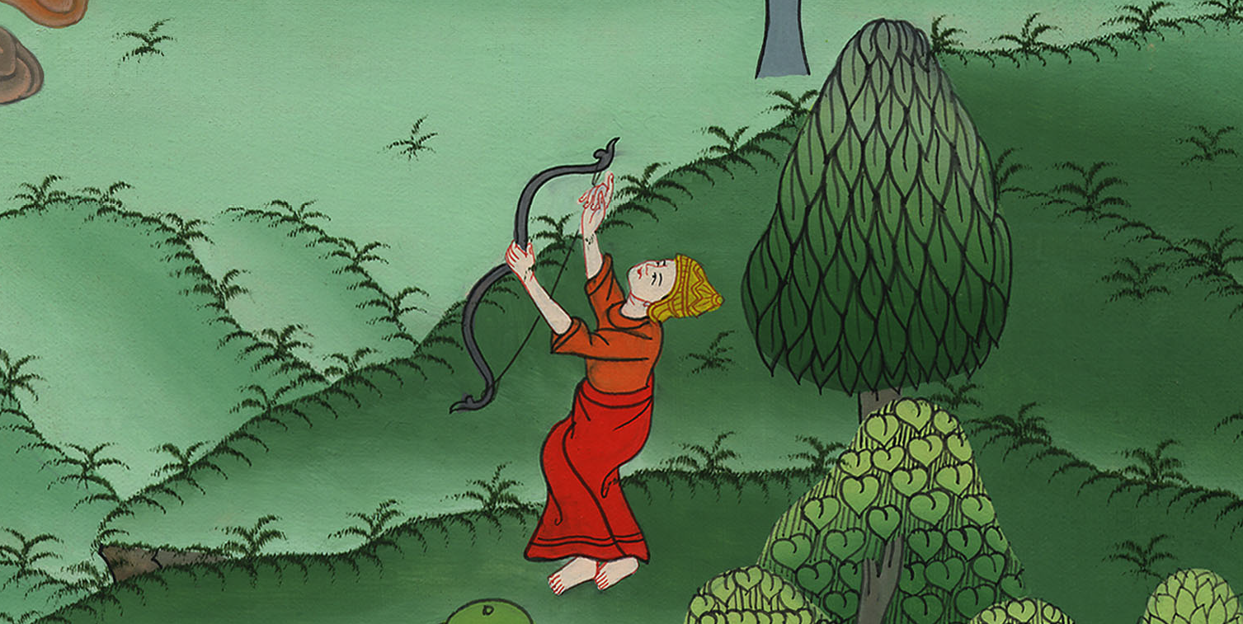
སཱ་མུ་ཨེལ་དང་པོ 20:20

Slide 19
Now, if I expressly say to him, ‘Look, the arrows are on this side of you; bring them,’ then come, because as surely as the Lord lives, it is safe for you and there is no danger.
ལྟོས་དང་། མདའ་ཁྱོད་ཀྱི་རྒྱབ་ཏུ་འདུག ཁྱོད་ཀྱིས་དེ་བླངས་ནས་འཁྱེར་ཤོག་ཅེས་བསྐུལ་ན་ཞི་བདེ་ཡོད་པས་ཁྱེད་འོང་ཆོག གཏན་དུ་བཞུགས་པའི་དཀོན་མཆོག་ཡ་ཝཱེ་དཔང་དུ་བཙུགས་ནས་ངས་ཁྱེད་ལ་གནོད་པ་ཅི་ཡང་མེད་ཅེས་སྨྲ་བ་ཡིན།

Slide 20
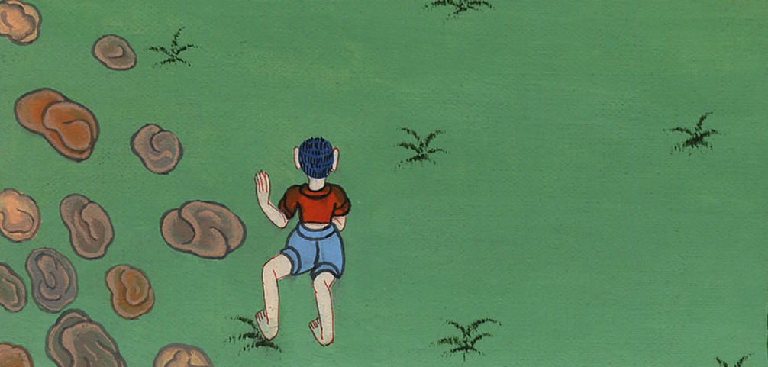
སཱ་མུ་ཨེལ་དང་པོ 20:21

Slide 21
22But if I say to the young man, ‘Look, the arrows are beyond you,’ then you must go, for the Lord has sent you away.
22གལ་ཏེ་ངས་གཞོན་ནུ་ལ། ལྟོས་དང་། མདའ་ཁྱོད་ཀྱི་མདུན་དུ་འདུག་ཅེས་བསྐུལ་ན། དཀོན་མཆོག་ཡ་ཝཱེས་ཁྱེད་ཡུལ་གཞན་དུ་མངགས་པས་ཁྱེད་སོང་ཞིག

Slide 22
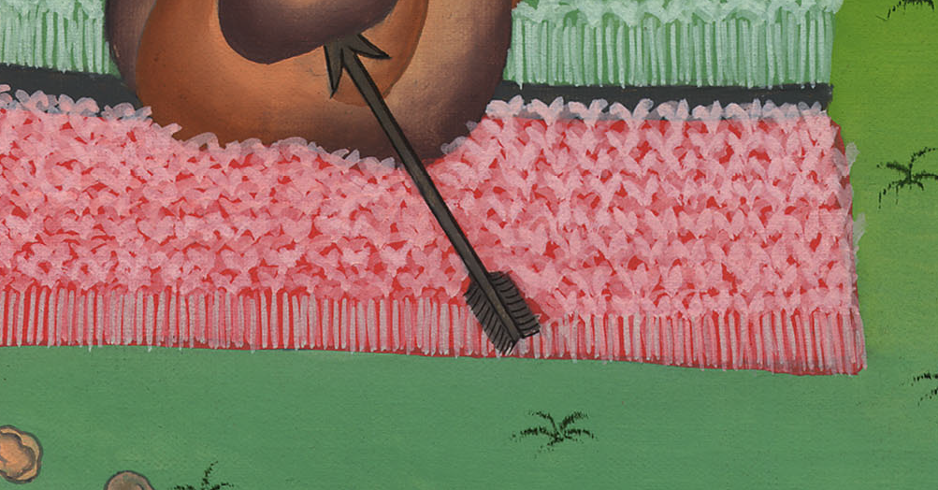
སཱ་མུ་ཨེལ་དང་པོ 20:22

